Slide 1
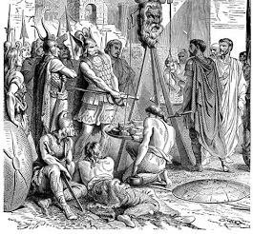
Invasione dei Galli a Roma
FLASHCARD

Slide 2
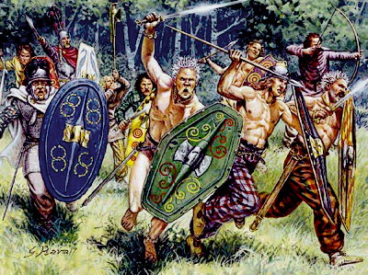
I Galli erano una popolazione di origine indoeuropea proveniente dall'Europa centrale.
Si trattava di tribù prive di un'organizzazione civile, ma molto bene armate e, di conseguenza, molto minacciose.
I Galli sono conosciuti anche con il nome di Celti. In realtà furono i Romani a chiamare queste popolazioni Galli.
Chi erano i Galli?
20 secondi
www.jessicacenciarelli.it

Slide 3
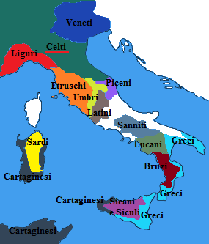
Intorno al IV secolo a.C. alcune tribù celtiche, superate le Alpi, si erano stanziate nella Pianura Padana.
Verso il 400 a.C. distrussero il centro etrusco di Melpum, fondarono non lontano la città di Mediolanum (Milano), quindi occuparono i centri etruschi di Brescia, Verona e Felsina che chiamarono Bononia (Bologna).
Dove erano stanziati i Galli?
20 secondi
www.jessicacenciarelli.it

Slide 4
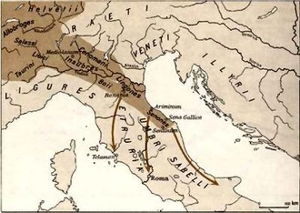
Nel 390 a.C. i Galli, guidati da Brenno, giunsero a Roma dopo aver attraversato, indisturbati, l'Italia centrale. Qui, gli Etruschi, si erano chiusi nelle loro città fortificate e li avevano lasciati passare.
I Galli, infatti, non erano abili negli assedi e, per tanto, preferirono saccheggiare le zone circostanti alle città e proseguire verso sud.
Come giunsero i Galli a Roma?
20 secondi
www.jessicacenciarelli.it

Slide 5
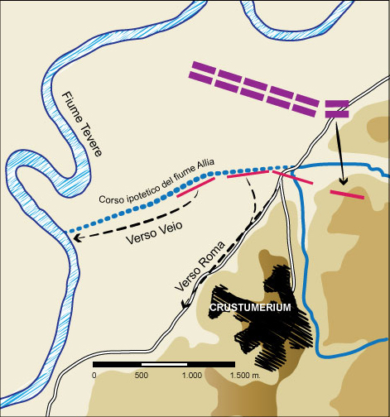
I Romani non disponevano di mura difensive come quelle delle città etrusche.
Quindi, insieme ai propri alleati, tentarono di fermare i Galli prima che giungessero a Roma, al fiume Allia, un affluente del Tevere, nel 390 a.C.
I Romani persero la battaglia e la città di Roma, priva di difese, fu nelle mani dei nemici.
I Romani tentarono di fermare i Galli prima che giungessero a Roma?
10 secondi
www.jessicacenciarelli.it

Slide 6
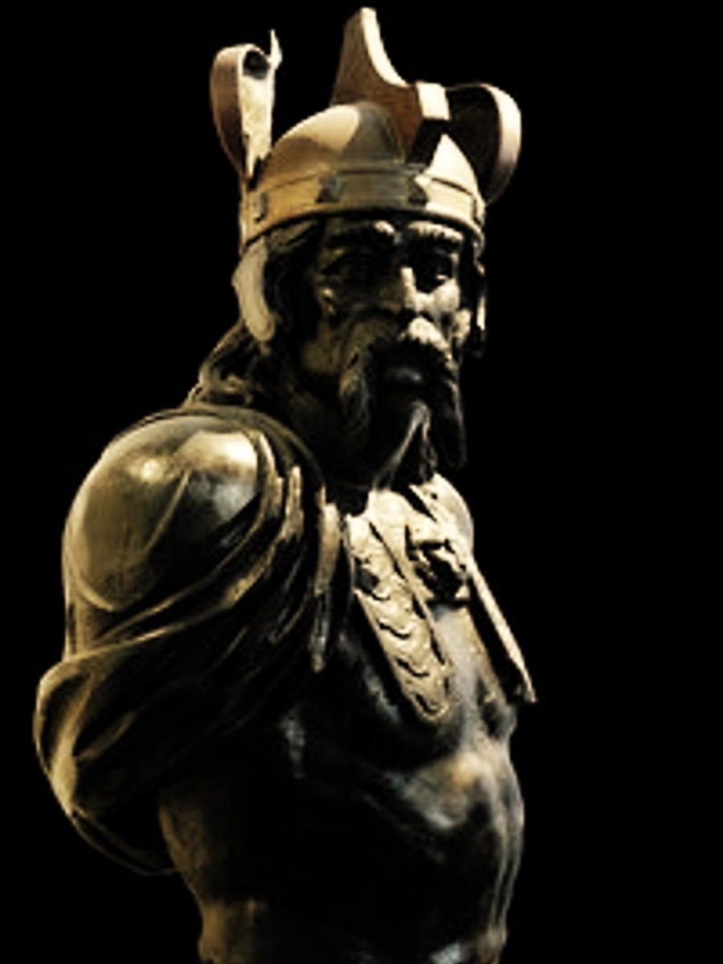
La vicenda si concluse con l'invasione dei Galli che incendiarono Roma e la saccheggiarono.
Nel frattempo, a causa di un'epidemia che colpì i Galli e della debolezza per fame dei Romani, fu trovato l'accordo che vedeva i Romani consegnare 1.000 libre d'oro ai Galli. Da qui la famosa frase "Vae victis" pronunziata da Brenno, mentre gettava la propria spada sulla bilancia, chiedendo con sfregio altro oro ai Romani.
Come si concluse la vicenda?
20 secondi
www.jessicacenciarelli.it

Slide 7
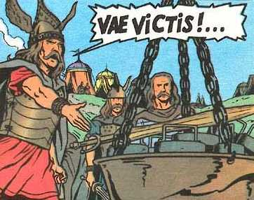
Vi fu un tentativo di reazione da parte di un piccolo gruppo di Romani rifugiatisi nel Campidoglio.
I Galli cercarono di conquistare il Campidoglio, ma non riuscendovi decisero di pattuire un riscatto per lasciare libera la città.
I Romani tentarono di reagire?
10 secondi
www.jessicacenciarelli.it

Slide 8
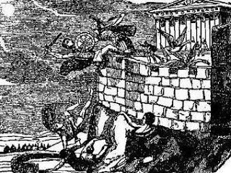
La leggenda delle oche del Campidoglio
Una notte Marco Manlio, un soldato che dormiva presso il tempio di Giunone, sentì le oche starnazzare, subito si alzò e corse alle mura della rocca. Si scontrò con un Gallo che insieme agli altri stavano scalando la rocca, affrontò il primo e gli strappò le dita. Intanto le oche continuavano a starnazzare e così svegliarono tutto l’esercito che si precipitò a dare man forte al Marco Manlio. I Galli, grazie all’allarme dato dalle oche, furono sconfitti definitivamente.
Una delle leggende più famose è legata all’assedio di Roma da parte del popolo dei Galli. La vicenda si svolge sul Campidoglio, là dove sorgeva il tempio di Giunone presso il quale vivevano le oche sacre alla dea. I Romani, assediati da lungo tempo dai Galli, cominciavano a soffrire la fame, essi erano tentati dal desiderio di uccidere le oche che liberamente si aggiravano sul Campidoglio, ma non osarono farlo essendo queste sacre.

Slide 9
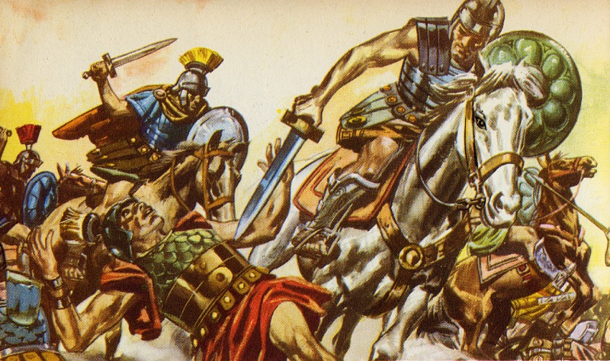
Le città precedentemente sottomesse a Roma reagirono di fronte alla sconfitta dei Romani ribellandosi. Gli Equi, i Volsci, le città etrusche e anche alcune città della Lega latina cercarono di trarre vantaggio da tale situazione.
Le città precedentemente sottomesse a Roma come reagirono di fronte alla sconfitta dei Romani?
20 secondi
www.jessicacenciarelli.it

Slide 10
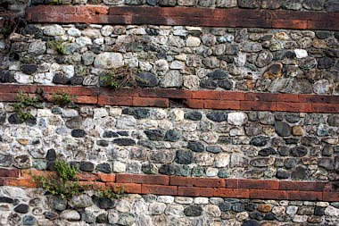
Roma reagì al suo saccheggio da parte dei Galli ricostruendo la città e innalzando mura di cinta per evitare altre eventuali incursioni nemiche.
Le abitazioni furono ricostruite, gli edifici del Foro restaurati, le strade rifatte. Nuove vie e piazze si aggiunsero alle precedenti.
Le piantagioni distrutte furono sostituite e le greggi furono ripopolate.
Nel giro di pochi decenni la città fu pienamente risanata
Come reagì Roma al suo saccheggio da parte dei Galli?
10 secondi
www.jessicacenciarelli.it

Slide 11
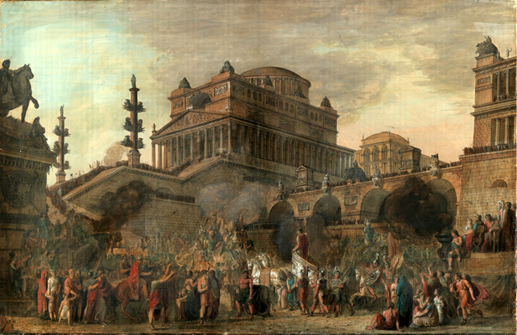
Questo rifiorire di Roma portò ad una notevole crescita demografica: molta gente lasciò le campagne per dirigersi nella città nella speranza di trovare un lavoro più redditizio e meno faticoso.
Quale conseguenza ebbe questo rifiorire di Roma?
20 secondi
www.jessicacenciarelli.it

Slide 12
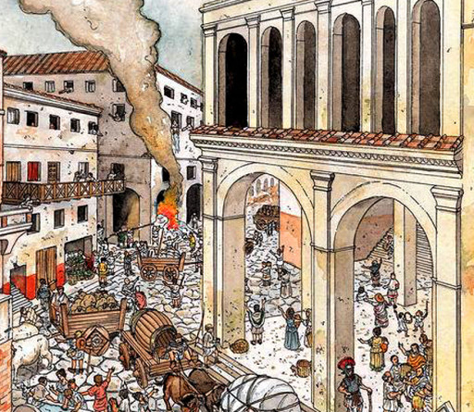
La crescita demografica di Roma ebbe due effetti:
da una parte occorreva trovare viveri per sfamare tutta quella gente;
dall'altra diventava necessario accrescere le attività commerciali ed industriali per poter avere nuove fonti di guadagno.
Tutto ciò spinse i Romani alla conquista di nuove terre e di nuovi mercati.
Quali effetti ebbe la crescita demografica di Roma?
10 secondi
www.jessicacenciarelli.it

Slide 13
Invasione dei Galli a Roma
FLASHCARD
Fine
Tratto da:
http://www.storiafacile.net/espansione_roma_italia/invasione_gallica.htm
http://storiaenigmi.blogspot.it/2012/10/i-sacchi-di-roma.html

